Slide 1
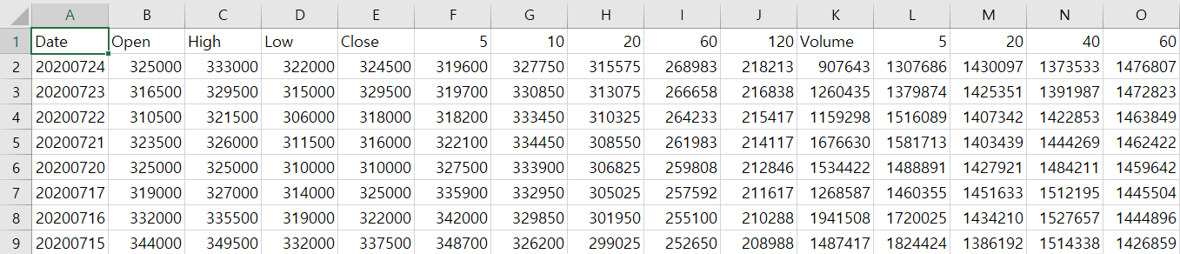
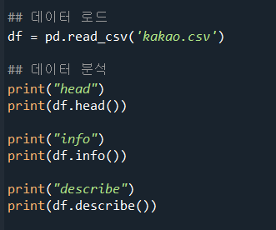
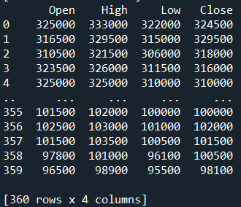
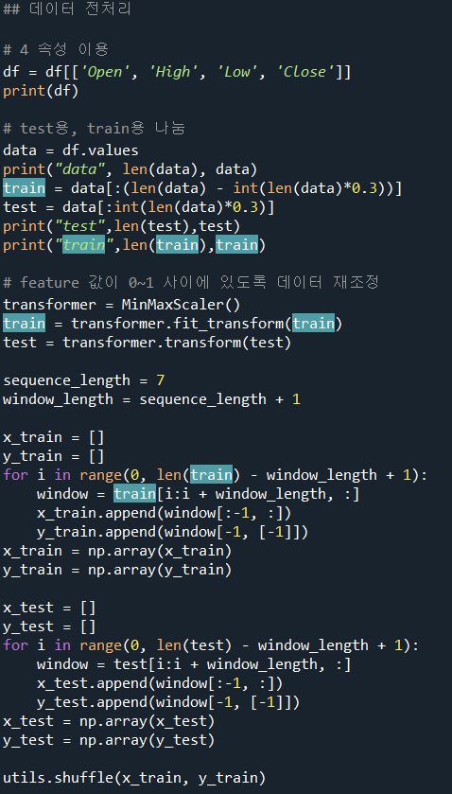
LSTM 활용한 주식 분석 및 예측 코드
1
데이터 로드
△ 실제 데이터
◁ 이용 데이터
(시가, 고가, 저가, 종가)

Slide 2
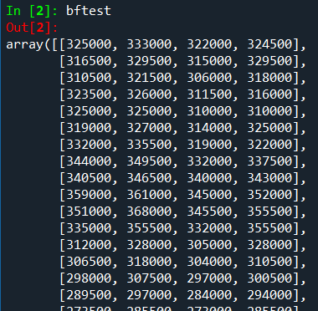
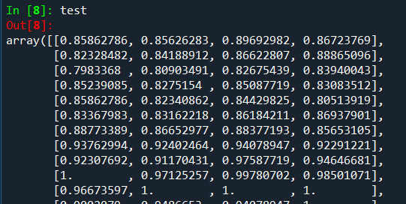
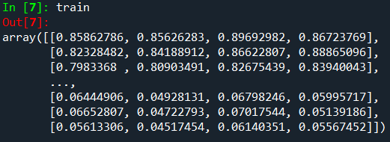
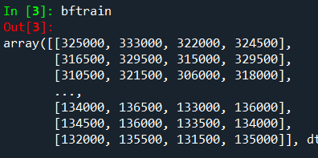
LSTM 활용한 주식 분석 및 예측 코드
1
1
test, train 나누기
모든 데이터가 0~1사이에 있도록 조정 필요
len(test) => 108
len(train) => 252
△ 이용 데이터

Slide 3
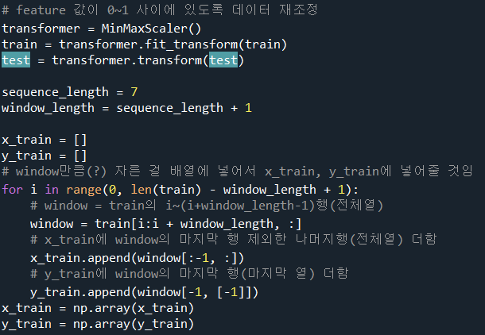
LSTM 활용한 주식 분석 및 예측 코드
1
0~1 사이 값 가지도록 재조정

Slide 4
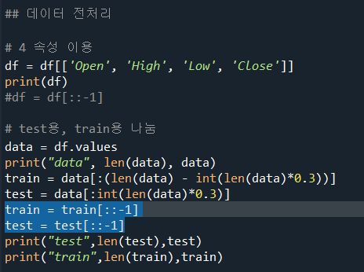
LSTM 활용한 주식 분석 및 예측 코드
1
어떤 속성을 가지고 어떤 값을 예측할 것인지
과거의 속성값을 가지고 미래의 종가를 예측
미래의 속성값을 가지고 과거의 종가를 추측
전처리 과정에서 순서 변경

Slide 5
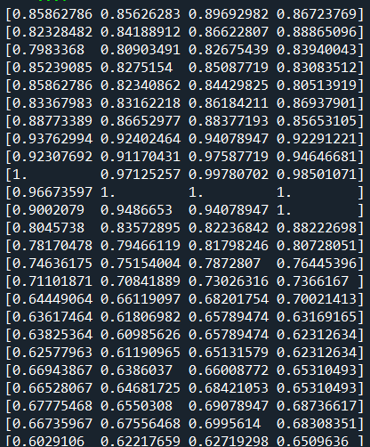
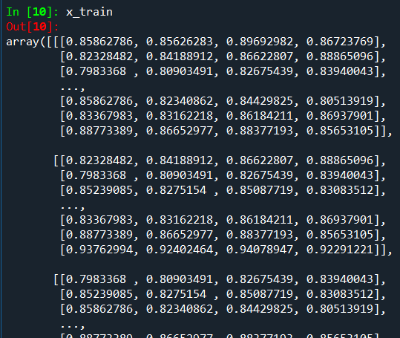
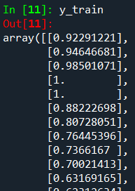
LSTM 활용한 주식 분석 및 예측 코드
1
일주일의 속성을 가지고 다음날의 종가 예측
0~(252-8)번 for문 돌림
속성값
예측값
△ train

Slide 6
LSTM 활용한 주식 분석 및 예측 코드
1
어떤 속성을 가지고 어떤 값을 예측할 것인지
속성값
예측값
△ train

Slide 7
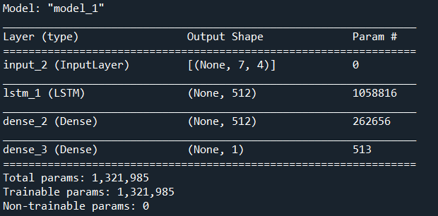
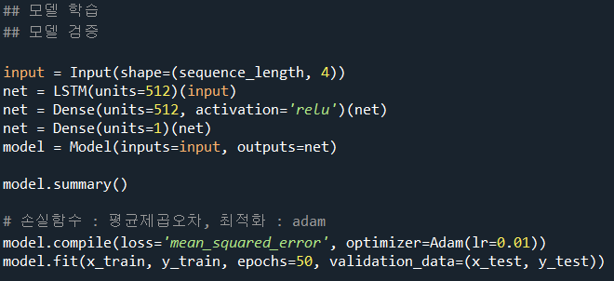
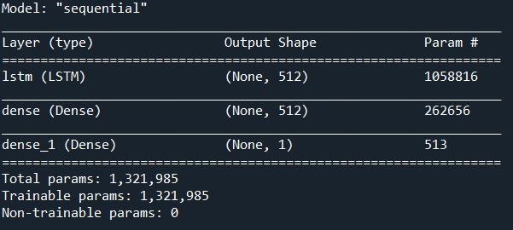
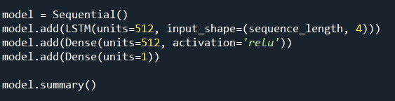
LSTM 활용한 주식 분석 및 예측 코드
1
모델 설계
input_shape=> 7일의 데이터가 연속해서 들어가고, 데이터의 개수는 4(시,고,저,종가)
완전 연결 레이어
예측하고자 하는 target 수가 1
실제 연속적인 값을 예측하는 것
변경

Slide 8
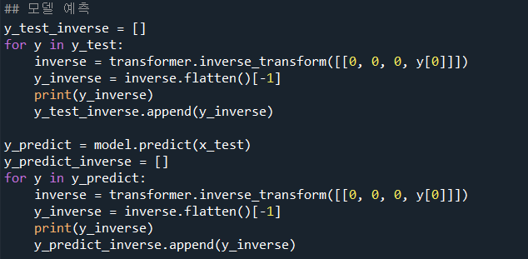
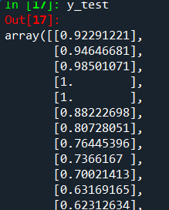
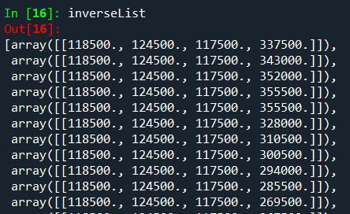
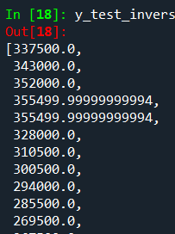
LSTM 활용한 주식 분석 및 예측 코드
1
0~1사이의 값으로 재조정한 데이터(중 예측값)를 원래의 데이터로 변환
y_test : 실제 종가
y_predict : model로 예측한 종가

Slide 9
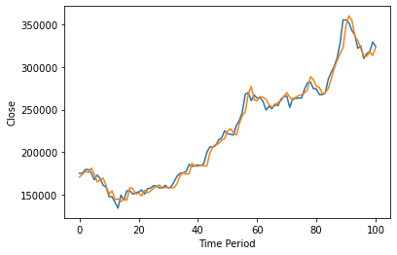
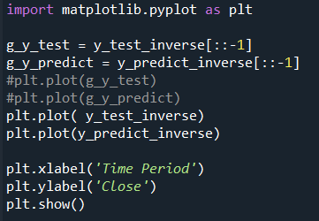
LSTM 활용한 주식 분석 및 예측 코드
1
그래프로 출력하기
파랑 ) y_test : 실제 종가
노랑) y_predict : model로 예측한 종가
전처리 과정에서 순서 변경

Slide 10
LSTM 활용한 주식 분석 및 예측 코드
1
이후 계획
다른 속성 고려(시,고,저,종가 제외 다른 속성)해보기
7일 -> 5일/5의 배수 -> (시간 된다면) 휴일/금요일 고려하여
모델 층 수정 고려
다음 날의 종가 -> 열흘 후의 종가 (모델이 제대로 예측하는지 확인해보기 위해)
실제 주가와의 차이 (그래프 말고 수치로) 확인
업종별로 비교(종목별로 대표 주식 5개) -> 가장 좋은 결과 나온 업종과 안 좋은 결과 나온 업종 선정

